Slide 1
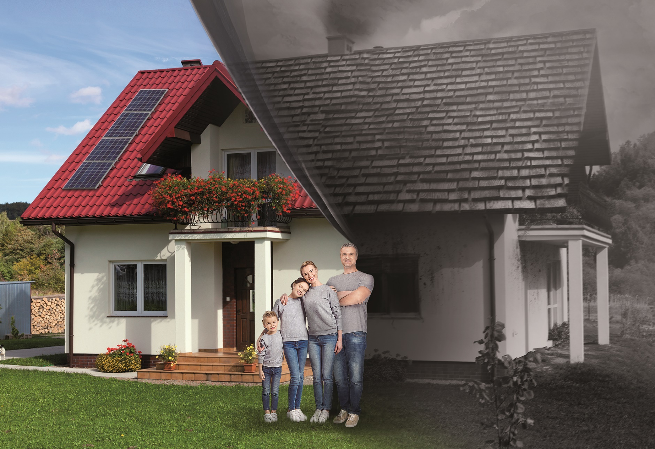



Program priorytetowy Czyste powietrze
projekt realizowany we współpracy Ministerstwa Środowiska i partnerów

Slide 2
Agenda spotkania
        BLOK I
        Definicje (zanieczyszczenia, emisja wysoka i niska, smog)
        Przyczyny i skutki niskiej emisji
        Informacje dot. jakości powietrza w danym regionie/województwie
        BLOK II
        Wsparcie finansowe realizacji przedsięwzięć:
          Program priorytetowy Czyste powietrze
          Oferta BOŚ Bank
        BLOK III
        Krok po kroku
        Instrukcja wypełnienia wniosku o dofinansowanie
        Dyskusja – pytania do prowadzącego
Notes:
Opis schematu prezentacji multimedialnej:
Prezentacja składa się z trzech części:
Blok dot. edukacji ekologicznej
omówienie definicji, przyczyn i skutków zanieczyszczeń powietrza dla zdrowia i środowiska, w tym przedstawienie jakości powietrza w danym regionie na podstawie dostępnych wiarygodnych urządzeń służących do pomiaru zanieczyszczeń (informacja o aplikacji GIOŚ).
Blok dot. oferty finansowej skierowanej do mieszkańców gmin:
Program priorytetowy „Czyste Powietrze”
Oferta BOŚ BANK
przedstawienie założeń Programu „Czyste Powietrze”, czyli na co możemy uzyskać dopłatę/pożyczkę, wysokości i formy dofinasowań, warunki jakie trzeba spełnić i wykaz dokumentów jakie trzeba złożyć aby uzyskać dofinansowanie. A także informacja nt. dostępnego na rynku wsparcia finansowego oferowanego przez BOŚ BANK.
Blok będący podsumowaniem – ścieżką „krok po kroku” do uzyskania dofinansowania w ramach Programu priorytetowego „Czyste Powietrze”
przedstawienie w punktach, czynności jakie trzeba wykonać, aby uzyskać dofinansowanie w ramach Programu „Czyste Powietrze”.

Slide 3
BLOK I
        EDUKACJA EKOLOGICZNA
Notes:
Prezentacja składa się z trzech części:
Blok dot. edukacji ekologicznej
omówienie definicji, przyczyn i skutków zanieczyszczeń powietrza dla zdrowia i środowiska, w tym przedstawienie jakości powietrza w danym regionie na podstawie dostępnych wiarygodnych urządzeń służących do pomiaru zanieczyszczeń (informacja o aplikacji GIOŚ).

Slide 4
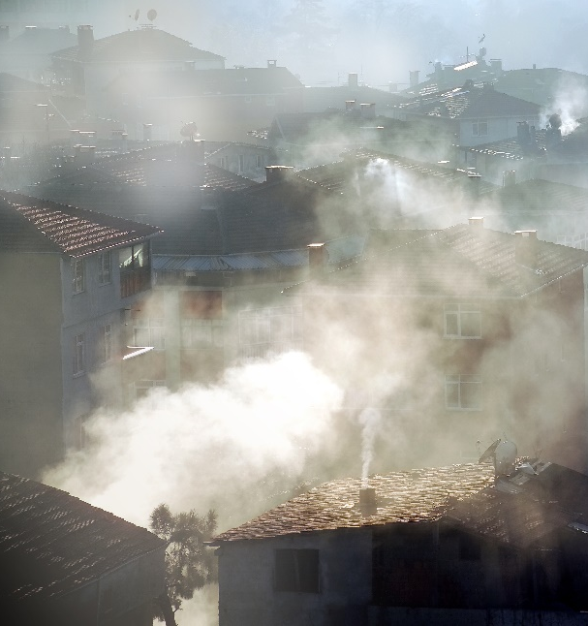
Co zanieczyszcza powietrze?
Pyły i gazy emitowane do powietrza
głównie w wyniku:
spalania paliw stałych w piecach i kotłach domowych
(tzw. emisja punktowa)
spalania paliw płynnych w silnikach samochodowych
(tzw. emisja liniowa)
spalania paliw stałych w energetyce i przemyśle
(tzw. wysoka emisja)
procesów przemysłowych
emisji wtórnej zanieczyszczeń pyłowych z powierzchni odkrytych,
np. dróg, chodników, boisk oraz powierzchni pylących
Czym różni się emisja wysoka od niskiej?

Slide 5
Definicje - emisja wysoka i niska
Wysoka emisja:
szkodliwe produkty spalania odprowadzane są
do atmosfery emitorem
o wysokości ponad 40 m
Niska emisja:
szkodliwe produkty spalania odprowadzane są
do atmosfery emitorem
o wysokości niższej niż 40 m

Slide 6
Definicja - smog
Nienaturalne zjawisko atmosferyczne polegające na współwystępowaniu zanieczyszczeń powietrza spowodowanych działalnością człowieka oraz niekorzystnych naturalnych zjawisk atmosferycznych.
Smog powstaje przez skumulowanie się znacznej ilości zanieczyszczeń (motoryzacja, przemysł) na pewnym obszarze (np. w mieście).
Muszą temu sprzyjać odpowiednie, szczególne warunki pogodowe.
SMOG

Slide 7
Źródła niskiej emisji
Nieefektywne spalanie paliwa – w palenisku brakuje odpowiedniej ilości tlenu (np. ze względu na niewystarczający ciąg kominowy – nieoczyszczony komin), dla prawidłowego przebiegu procesu spalania i uniknięcia powstawania produktów niepełnego spalania, np. tlenku węgla CO – potocznie zwanego czadem
Spalanie paliwa o niskiej jakości – często użytkownicy kotłów spalają w nich tanie paliwo, np. muły, floty, a także niedosuszone drewno lub wykorzystują odpady (śmieci), zawierające dużo szkodliwych substancji, co w procesie spalania powoduje powstawanie różnych zanieczyszczeń, które emitowane są do powietrza, którym oddychamy
~40 m NISKA EMISJA
Źródło: Światowa Organizacja Zdrowia (WHO)
Notes:
Pamiętaj!
opału o niskiej jakości trzeba spalić więcej,
więc oszczędności finansowe są niewielkie
spalanie śmieci (np. plastiku, opon) niszczy domowe instalacje grzewcze i powoduje wydzielanie się substancji trujących
zwiększające się zanieczyszczenie powietrza to zwiększające się koszty Twojego przyszłego leczenia

Slide 8
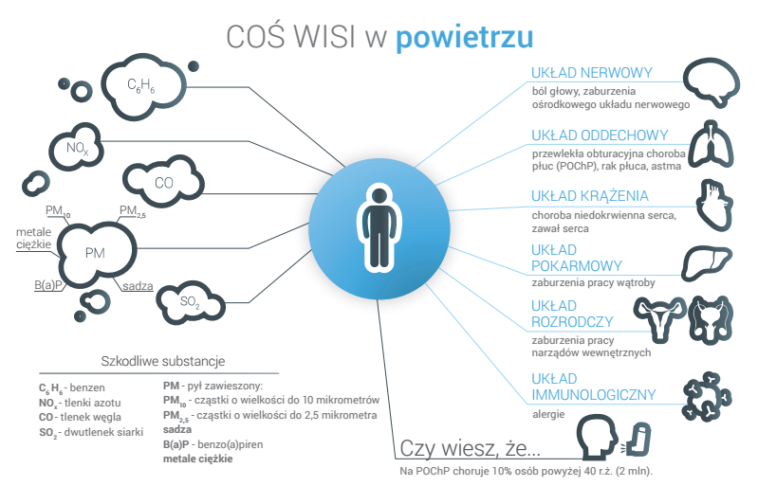
Skutki smogu i niskiej emisji

Slide 9
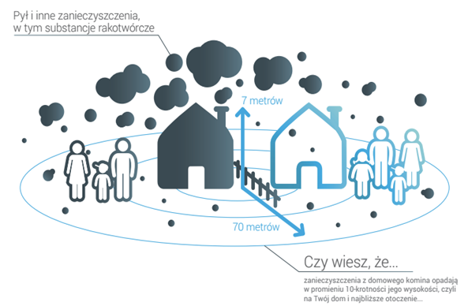
Skutki smogu i niskiej emisji
Przestań się truć!
Pył i inne zanieczyszczenia,
w tym substancje rakotwórcze
W Polsce z powodu chorób wywołanych zanieczyszczonym powietrzem
rocznie umiera ok.
45 000 osób,
czyli ponad 7 razy więcej
niż w wyniku biernego palenia
7 metrów
70 metrów
Czy wiesz, że…
zanieczyszczenia z domowego komina opadają
w promieniu 10-krotności jego wysokości, czyli
na Twój dom i najbliższe otoczenie…

Slide 10
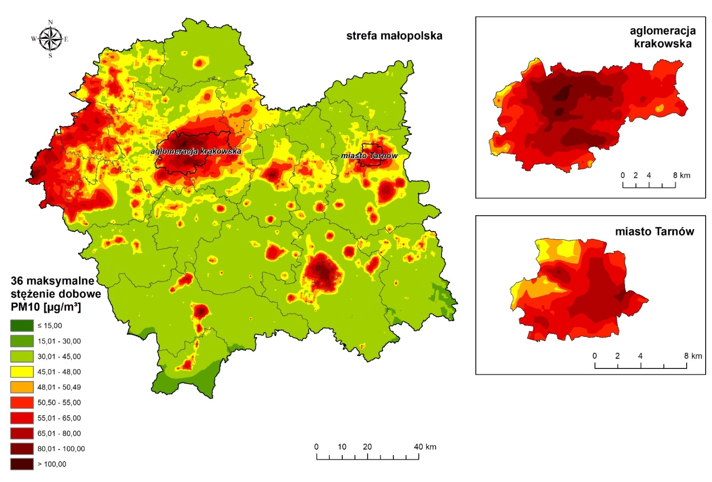
Jakość powietrza w woj. małopolskim
Tab. Zanieczyszczenia dla których normy jakości powietrza zostały przekroczone w 2017 r.
NAZWA STREFY | NO₂ | PM10 - 24 | PM10 - R | BaP | PM2,5
Aglomeracja Krakowska | C | C | C | C | C
miasto Tarnów | A | C | A | C | C
strefa małopolska | A | C | C | C | C
Ocena jakości powietrza realizowana jest w oparciu o pomiary jakości powietrza wykonywane metodami referencyjnymi oraz wyniki modelowania matematycznego.
Zaliczenie strefy do klasy C oznacza konieczność wykonania programu ochrony powietrza.
Rys. Rozkład stężeń 24 – h pyłu PM10 dla 2017 r. – wynik połączenia wyników pomiarów z wynikami modelowania modelem CALPUFF

Slide 11
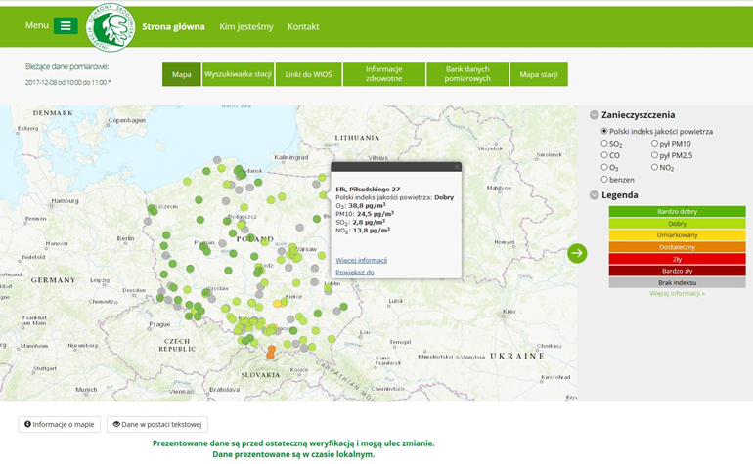
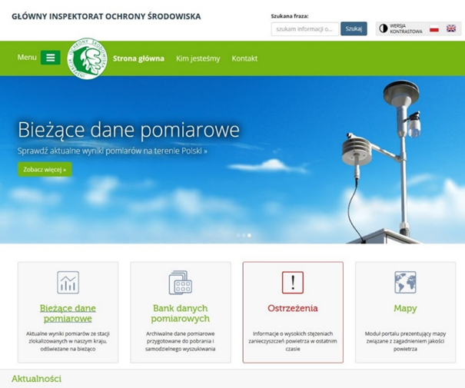
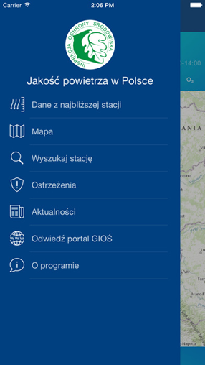
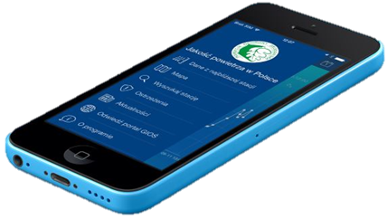
Skąd wiemy, czy powietrze jest zanieczyszczone,
czyli jak bada się jakość powietrza?
Źródło: portal internetowy „Jakość Powietrza” GIOŚ
Notes:
Aplikacja Głównego Inspektoratu Ochrony Środowiska „Jakość powietrza w Polsce” do bezpłatnego pobrania w sklepach z aplikacjami: App store, Google play i Windows store.
Ekspert powinien zaprezentować aplikację na telefonie/tablecie.

Slide 12

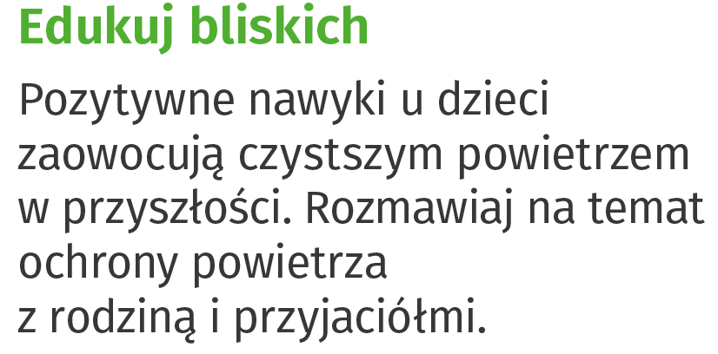


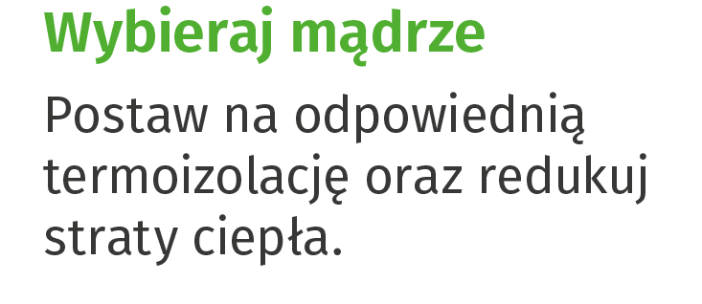
Co TY możesz zrobić?
Ogrzewaj mądrze
Podłącz się do sieci ciepłowniczej
lub gazowej albo zainwestuj
w nowoczesny
kocioł i opał wysokiej jakości.
Notes:
Do usunięcia pkt. dot. wspólnoty energetycznej

Slide 13
BLOK II
        WSPARCIE FINANSOWE
        REALIZACJI PRZEDSIĘWZIĘĆ
Notes:
Prezentacja składa się z trzech części:
Blok dot. edukacji ekologicznej
omówienie definicji, przyczyn i skutków zanieczyszczeń powietrza dla zdrowia i środowiska, w tym przedstawienie jakości powietrza w danym regionie na podstawie dostępnych wiarygodnych urządzeń służących do pomiaru zanieczyszczeń (informacja o aplikacji GIOŚ).

Slide 14
Program priorytetowy „Czyste Powietrze”
Środki NFOŚiGW
  Środki WFOŚiGW
  Środki inne np. BOŚ Bank

Slide 15
Program priorytetowy „Czyste Powietrze”
Cel programu
Poprawa efektywności energetycznej i zmniejszenie emisji pyłów i innych zanieczyszczeń do atmosfery z istniejących jednorodzinnych budynków mieszkalnych lub uniknięcie emisji zanieczyszczeń powietrza, pochodzących z nowo budowanych jednorodzinnych budynków mieszkalnych.
Forma dofinansowania
Dotacja i /lub
Pożyczka
Notes:
W przypadku gdy budynek mieszkalny jest we współwłasności kilku osób dofinansowanie przysługuje tylko jednemu współwłaścicielowi, pod warunkiem wyrażenia zgody przez pozostałych współwłaścicieli tego budynku.
Budynek mieszkalny jednorodzinny (domek jednorodzinny, willa, dom jednorodzinny wolnostojący, dom jednorodzinny w zabudowie bliźniaczej, bliźniak) – budynek wolnostojący albo budynek w zabudowie bliźniaczej, szeregowej lub grupowej, służący zaspokajaniu potrzeb mieszkaniowych, stanowiący konstrukcyjnie samodzielną całość, w którym dopuszcza się wydzielenie nie więcej niż dwóch lokali mieszkalnych albo jednego lokalu mieszkalnego i lokalu użytkowego o powierzchni całkowitej nieprzekraczającej 30% powierzchni całkowitej budynku^{[1]}.
Budynki mieszkalne jednorodzinne, wraz z przeznaczonymi dla potrzeb mieszkańców budynkami garażowymi i gospodarczymi, wchodzą w skład zabudowy jednorodzinnej^{[2]}.
Przypisy:
Art. 3 pkt 2a ustawy z dnia 7 lipca 1994 Prawo budowlane
§ 3 pkt 2 rozporządzenia Ministra Infrastruktury z dnia 12 kwietnia 2002 r. w sprawie warunków technicznych, jakim powinny odpowiadać budynki i ich usytuowanie

Slide 16
Program priorytetowy „Czyste Powietrze”
Kto może ubiegać się o wsparcie
Osoby fizyczne będące właścicielami/ współwłaścicielami jednorodzinnego budynku mieszkalnego, lub wydzielonego w budynku jednorodzinnym lokalu z wyodrębnioną księgą wieczystą.
Osoby fizyczne, które uzyskały zgodę na rozpoczęcie budowy jednorodzinnego budynku mieszkalnego zgodnie z obowiązującymi przepisami ustawy z dnia 7 lipca 1994 r. – Prawo budowlane (Dz. U. z 2018 r. poz. 1202, z późn. zm.) i budynek nie został jeszcze przekazany lub zgłoszony do użytkowania.

Slide 17


Program priorytetowy Czyste Powietrze
Źródło: www.nfosigw.gov.pl
Notes:
Ocieplenie przegród zewnętrznych budynku oddzielających pomieszczenia ogrzewane od środowiska zewnętrznego, w tym: ścian zewnętrznych, ścian zewnętrznych piwnic ogrzewanych, dachów, stropodachów, stropy nad przejazdami, podłogi na gruncie.
Ocieplenie przegród wewnętrznych budynku oddzielających pomieszczenia ogrzewane od nieogrzewanych, w tym: ścian wewnętrznych, stropów pod nieogrzewanymi poddaszami, stropów nad pomieszczeniami nieogrzewanymi i zamkniętymi przestrzeniami podpodłogowymi.
Wymiana stolarki zewnętrznej w tym: okien, okien połaciowych, drzwi balkonowych, powierzchni przezroczystych nieotwieralnych, drzwi.
Montaż lub modernizacja instalacji wewnętrznych ogrzewania i ciepłej wody użytkowej, w tym montaż zaworów z głowicami termostatycznymi,
Zastosowanie odnawialnych źródeł energii cieplnej i elektrycznej:
kolektory słoneczne;
mikroinstalacje fotowoltaiczne,
z zastrzeżeniem finansowania wyłącznie w formie pożyczki.
Wymiana źródeł ciepła starej generacji opalanych paliwem stałym na potrzeby c.o lub c.o. i c.w.u. na:
węzły cieplne,
kotły na paliwo stałe (węgiel lub biomasa),
systemy ogrzewania elektrycznego,
kotły gazowe kondensacyjne,
pompy ciepła.
Montaż wentylacji mechanicznej wraz z odzyskiem ciepła.

Slide 18
Warunki dofinansowania – aspekty finansowe
Okres, w którym mogą być ponoszone koszty kwalifikowane:
  od 01.01.2018 lecz nie wcześniej, niż 12 miesięcy przed dniem złożenia wniosku o dofinansowanie dla wniosków złożonych do 30.06.2019 r.,
  nie wcześniej niż złożenie wniosku o dofinansowanie, dla wniosków złożonych od 01.07.2019r., z wyłączeniem dokumentacji projektowej i audytu energetycznego, które mogą być wykonane wcześniej.
Maksymalne koszty kwalifikowane, od których jest liczona wysokość dotacji – 53 tys. zł
Minimalna wartość kosztów kwalifikowanych przedsięwzięcia – 7 tys. zł
zmienne oprocentowanie pożyczki wynosi WIBOR 12M + 70 pkt bazowych i nie mniej niż 2% rocznie, przy czym ustalenie wysokości oprocentowania następuje w cyklu rocznym;
Planowany okres spłaty pożyczki: do 15 lat;
Możliwa karencja (zwłoka) w spłacie: przy udzielaniu pożyczki może być stosowana karencja w spłacie rat kapitałowych liczona od daty wypłaty ostatniej transzy pożyczki do daty spłaty pierwszej raty kapitałowej, lecz nie dłuższa niż do 12 miesięcy po zakończeniu realizacji przedsięwzięcia. Karencja w spłacie pożyczki wlicza się w okres spłaty pożyczki;
Udział powierzchni, na której prowadzona jest działalność gospodarcza, w całkowitej ogrzewanej powierzchni budynku, pomniejsza koszt kwalifikowany przedsięwzięcia.
Notes:
okres finansowania: pożyczka może być udzielona na okres nie dłuższy niż 15 lat; okres finansowania jest liczony od daty pierwszej planowanej wypłaty transzy pożyczki, do daty planowanej spłaty ostatniej raty kapitałowej;
okres karencji: przy udzielaniu pożyczki może być stosowana karencja w spłacie rat kapitałowych liczona od daty wypłaty ostatniej transzy pożyczki, do daty spłaty pierwszej raty kapitałowej, lecz nie dłuższa niż 6 miesięcy od daty zakończenia realizacji przedsięwzięcia (karencja w spłacie pożyczki wlicza się w okres spłaty pożyczki);

Slide 19
Warunki dofinansowania – czas realizacji inwestycji
  Okres realizacji przedsięwzięcia: do 24 miesięcy od daty zawarcia umowy o dofinansowanie, lecz nie później niż do 30.06.2029 r.
  Realizacja przedsięwzięcia może nastąpić:
  po 01.01.2018 r. lecz nie wcześniej, niż 12 miesięcy przed dniem złożenia wniosku o dofinansowanie dla wniosków złożonych do 30.06.2019r.
  nie wcześniej niż złożenie wniosku o dofinansowanie , jeśli wniosek jest składany od 1.07.2019 r. z wyłączeniem dokumentacji projektowej i audytu energetycznego, które mogą być wykonane wcześniej
  Przedsięwzięcie nie może zostać zakończone przed dniem złożenia wniosku
  o dofinansowanie; data zakończenia realizacji będzie potwierdzona w ostatnim protokole odbioru robót wykonawcy lub w protokole końcowym w przypadku przeprowadzenia kontroli przedstawiciela WFOŚiGW.
Notes:
koszt wykonania audytu energetycznego pod warunkiem że optymalny zakres prac, będących przedmiotem dokumentacji zostanie zrealizowany w ramach złożonego wniosku o dofinansowanie przedsięwzięcia, nie później, niż do zakończenia wnioskowanego przedsięwzięcia,
koszt wykonania branżowej dokumentacji projektowej, pod warunkiem że prace będące przedmiotem dokumentacji zostaną zrealizowane w ramach złożonego wniosku o dofinansowanie przedsięwzięcia, nie później, niż do zakończenia wnioskowanego przedsięwzięcia.
W przypadku wymiany indywidualnego źródła ciepła realizacja inwestycji może być wspierana jedynie w sytuacji, gdy podłączenie do sieci ciepłowniczej na danym obszarze nie jest możliwe lub nie jest uzasadnione ekonomicznie.
W przypadku, gdy w domu mieszkalnym, w którym realizowane jest przedsięwzięcie jest prowadzona działalność gospodarcza wysokość kosztów kwalifikowanych będzie pomniejszona proporcjonalnie do powierzchni zajmowanej pod działalność gospodarczą.
Przedsięwzięcie nie może być realizowane na nieruchomościach wykorzystanych sezonowo (np. domki letniskowe)

Slide 20
Rodzaje przedsięwzięć dla budynków istniejących
 | Pozwolenie na budowę wydane do 15.12.2002 r., |  | Pozwolenie na budowę wydane po 15.12.2002 r.
 | źródło ciepła jest stare, niespełniające wymagań programu | źródło ciepła jest nowe, spełniające wymagania programu | źródło ciepła jest stare, niespełniające wymagań programu | źródło ciepła jest nowe, spełniające wymagania programu
Wymiana źródła ciepła*, ** na spełniające warunki programu wraz z przyłączami | X |  | X
Docieplanie ścian zewnętrznych i wewnętrznych budynku oddzielających pomieszczenia ogrzewane od środowiska zewnętrznego lub pomieszczeń nieogrzewanych | X | X | X
Wymiana stolarki zewnętrznej (okien, drzwi garażowych) | X | X | X
Montaż lub modernizacja instalacji wewnętrznych centralnego ogrzewania i ciepłej wody użytkowej | X | X | X
Zastosowanie instalacji odnawialnych źródeł energii: kolektory słoneczne; mikroinstalacja fotowoltaiczna Uwaga: dofinansowanie jedynie w formie pożyczki do 100% kosztów | X | X | X | X
Montaż wentylacji mechanicznej z odzyskiem ciepła | X | X | X
* wymiana lub montaż indywidualnego źródła ciepła jest możliwa,
gdy podłączenie do sieci ciepłowniczej na danym obszarze nie jest możliwe lub nie jest uzasadnione ekonomicznie
**warunkiem montażu kotła na węgiel, a od 1.07.2019 r. wszystkich kotłów na paliwo stałe, jest brak możliwości podłączenia lub brak uzasadnienia ekonomicznego podłączenia do sieci dystrybucji gazu.

Slide 21
Rodzaje przedsięwzięć dla budynków nowo budowanych
 | Budynek nowo budowany
 | Brak źródła ciepła | Istniejące źródło ciepła spełnia wymagania programu
Zakup i montaż źródła ciepła*,** spełniającego warunki programu wraz z przyłączami | X
Zastosowanie instalacji odnawialnych źródeł energii: kolektory słoneczne; mikroinstalacja fotowoltaiczna Uwaga: dofinansowanie jedynie w formie pożyczki do 100% kosztów kwalifikowanych | X | X
Zakup i montaż wentylacji mechanicznej wraz z odzyskaniem ciepła | X | X
* montaż indywidualnego źródła ciepła jest możliwa, gdy podłączenie do sieci ciepłowniczej na danym obszarze nie jest możliwe lub nie jest uzasadnione ekonomicznie
** warunkiem montażu kotła na węgiel, a od 1.07.2019 r. wszystkich kotłów na paliwo stałe, jest brak możliwości podłączenia lub brak uzasadnienia ekonomicznego podłączenia do sieci dystrybucji gazu.

Slide 22
Maksymalny jednostkowy poziom kosztów kwalifikowanych pojedynczego elementu przedsięwzięcia (1)*
Nazwa elementu przedsięwzięcia | Jednostka | Maksymalny jednostkowy koszt kwalifikowany na jeden budynek
audyt energetyczny budynku przed realizacją przedsięwzięcia | szt. | do 1000 zł
dokumentacja projektowa związana z modernizacją, przebudową dachu (części konstrukcyjnych dachu) wraz z dociepleniem | szt. | do 1000 zł
dokumentacja projektowa modernizacji instalacji wewnętrznych oraz wymiany źródła ciepła | szt. | do 1000 zł
ekspertyza ornitologiczna i chiropterologiczna | szt. | do 500 zł
Nazwa elementu przedsięwzięcia | Jednostka | Maksymalny jednostkowy koszt kwalifikowany
docieplenie przegród budowlanych oraz uzasadnione prace towarzyszące | m² powierzchni przegrody | do 150 zł
wymiana stolarki zewnętrznej, w tym: okien, okien połaciowych, drzwi balkonowych, powierzchni przezroczystych nieotwieralnych | m² powierzchni | do 700 zł
wymiana drzwi zewnętrznych/bram garażowych | m² powierzchni | do 2000 zł
* koszty przekraczające wartości w tabelach
stanowią koszty niekwalifikowane

Slide 23
Maksymalny jednostkowy poziom kosztów kwalifikowanych pojedynczego elementu przedsięwzięcia (2)
Nazwa elementu przedsięwzięcia | Jednostka | Maksymalny jednostkowy koszt kwalifikowany na jeden budynek
węzeł cieplny z programatorem temperatury | zestaw | do 10 000 zł
kotły na paliwo stałe (biomasa pochodzenia leśnego lub rolniczego) wraz z systemem odprowadzania spalin | zestaw | do 20 000 zł
kotły na paliwo stałe (węgiel gruby, średni, miałowy) wraz z systemem odprowadzania spalin | zestaw | do 10 000 zł
materiały budowlane wchodzące w skład systemu ogrzewania elektrycznego | zestaw | do 10 000 zł
kotły gazowe,olejowe kondensacyjne ze sterowaniem, armaturą zabezpieczającą i regulującą, układem doprowadzenia powietrza i odprowadzenia spalin, zbiornikiem na gaz/olej | zestaw | do 15 000 zł
pompy ciepła ( powietrze/woda, powietrze/powietrze) wraz z osprzętem | zestaw | do 30 000 zł
pompy ciepła ( grunt/woda, woda/woda) wraz z osprzętem | zestaw | do 45 000 zł
materiały budowlane wchodzące w skład instalacji ogrzewania i ciepłej wody użytkowej | zestaw | do 15 000 zł
wentylacja mechaniczna wraz z odzyskiem ciepła | zestaw | do 10 000 zł
kolektory słoneczne z osprzętem | zestaw | do 8 000 zł
ogniwo fotowoltaiczne z osprzętem** | zestaw | do 30 000 zł
(**) Koszt kwalifikowany instalacji za 1KWp wynosi maksymalnie 6000 zł.
Notes:
Koszty przekraczające limity określone w pkt I stanowią koszt niekwalifikowany.
Szczegółowe wymagania dla usług, materiałów i urządzeń stanowiących koszty kwalifikowane są określone w załączniku „Wymagania techniczne” do Programu.

Slide 24
Maksymalny jednostkowy poziom kosztów kwalifikowanych pojedynczego elementu przedsięwzięcia (3)
Nazwa elementu przedsięwzięcia | Jednostka | Maksymalny jednostkowy koszt kwalifikowany na jeden budynek
przyłącza i instalacja wewnętrzna gazowa/olejowa (***) | zestaw | do 5 000 zł
przyłącze cieplne (***) | zestaw | do 10 000 zł
przyłącze i instalacje wewnętrzne elektroenergetyczne (****) | zestaw | do 8 000 zł
(***) tylko w przypadku podłączenia nowego źródła
(****) z wyłączeniem kosztu ponoszonego przez operatora sieci dystrybucyjnej w przypadku mikroinstalacji fotowoltaicznej
Notes:
Koszty przekraczające limity określone w pkt I stanowią koszt niekwalifikowany.
Szczegółowe wymagania dla usług, materiałów i urządzeń stanowiących koszty kwalifikowane są określone w załączniku „Wymagania techniczne” do Programu.

Slide 25
Intensywność dofinansowania
Grupa | Kwota miesięcznego dochodu / osoba w PLN | Dotacja (procent kosztów kwalifikowanych przewidzianych do wsparcia dotacyjnego) | Pożyczka
 |  |  | uzupełnienie do wartości dotacji | pozostałe koszty kwalifikowane
1 | 2 | 3 | 4 | 5
I | do 600 | do 90% | do 10% | do 100%
II | 601 - 800 | do 80% | do 20% | do 100%
III | 801 - 1 000 | do 70% | do 30% | do 100%
IV | 1 001 - 1 200 | do 60% | do 40% | do 100%
V | 1 201 - 1 400 | do 50% | do 50% | do 100%
VI | 1 401 - 1 600 | do 40% | do 60% | do 100%
VII | powyżej 1 600 | do 30% | do 70% | do 100%
Tabela dotyczy wnioskodawców, którzy nie mogą skorzystać z ulgi termomodernizacyjnej, w szczególności wnioskodawców, których dochody nie podlegają opodatkowaniu na podstawie przepisów o podatku dochodowym od osób fizycznych: wymienione w art. 3 pkt 1 lit. c ustawy o świadczeniach rodzinnych (Dz. U. z 2017 r. poz. 1952, z późn. zm.) oraz wnioskodawców korzystających z dofinansowania dotyczącego nowo budowanych budynków jednorodzinnych.
Intensywność dofinansowania dotacyjnego jest określona na podstawie średniego miesięcznego dochodu na osobę w gospodarstwie domowym wnioskodawcy.

Slide 26
Intensywność dofinansowania
Grupa | Kwota miesięcznego dochodu / osoba w PLN | Dotacja (procent kosztów kwalifikowanych przewidzianych do wsparcia dotacyjnego) | Pożyczka
 |  |  | uzupełnienie do wartości dotacji | pozostałe koszty kwalifikowane | Kwota rocznego dochodu wnioskodawcy W PLN
1 | 2 | 3 | 4 | 5 | 6
I | do 600 | do 90% | do 10% | do 100% | Nie dotyczy
II | 601 - 800 | do 80% | do 20% | do 100%
III | 801 - 1 000 | do 67% | do 33% | do 100%
IV | 1 001 - 1 200 | do 55% | do 45% | do 100%
V | 1 201 - 1 400 | do 43% | do 57% | do 100%
VI | 1 401 - 1 600 | do 30% | do 70% | do 100%
VII | powyżej 1 600 | do 18% | do 82 % | do 100% | do 85 528
 |  | do 15% | do 85% | do 100% | od 85 529 do 125 528
 |  | 0% | do 100% | do 100% | powyżej 125 528
Grupa
1. Tabela dotyczy wnioskodawców, którzy rozliczając się indywidualnie lub wspólnie z małżonkiem, będą mogli skorzystać z ulgi termomodernizacyjnej na zasadach określonych w ustawie z dnia 9 listopada 2018 r. o zmianie ustawy o podatku dochodowym od osób fizycznych oraz ustawy o zryczałtowanym podatku dochodowym od niektórych przychodów osiąganych przez osoby fizyczne (Dz. U. z 2018 r. poz. 2246). 2. Intensywność dofinansowania jest określona na podstawie średniego miesięcznego dochodu na osobę w gospodarstwie domowym wnioskodawcy, za wskazany rok podatkowy poprzedzający datę złożenia wniosku. 3. Dla Wnioskodawców, których średni miesięczny dochód na osobę w gospodarstwie domowym kwalifikuje do Grupy VII, intensywność dofinansowania jest uzależniona dodatkowo od osiągniętego przez Wnioskodawcę lub Wnioskodawcę i małżonka (w przypadku wspólnego rozliczenia)rocznego dochodu stanowiącego podstawę do opodatkowania za wskazany rok podatkowy poprzedzający datę złożenia wniosku.

Slide 27
Ważne informacje
  Przedsięwzięcie nie może być realizowane w budynkach wykorzystywanych sezonowo (np. domki letniskowe)
  Nowo montowane kotły na paliwo stałe (biomasę/węgiel ) muszą spełniać wymogi rozporządzenia Komisji (UE) 2015/1189 (ekoprojekt)
  Kotły na paliwa gazowe i olej opałowy do celów grzewczych muszą spełniać wymogi klasy efektywności energetycznej minimum A
  Pompy ciepła do celów grzewczych muszą spełniać wymogi klasy efektywności energetycznej minimum A+
  Zmodernizowane przegrody zewnętrzne (ściany, okna, drzwi) muszą spełniać normy określone w Warunkach Technicznych, obowiązujących od 31.12.2020 r.
  Koszty poniesione na przedsięwzięcie w lokalu mieszkalnym, który został wyodrębniony po 1 stycznia 2019r. z istniejącego jednorodzinnego budynku mieszkalnego są kwalifikowane w ramach maksymalnej wartości kosztów kwalifikowalnych przypadającej na cały budynek
  Wizytacji końcowej podlegać będą wszystkie przedsięwzięcia realizowane w całości lub w części siłami własnymi i nie mniej niż
  15 % zadań zakończonych wybranych na podstawie próby określonej według zasad obowiązujących w WFOŚiGW
Notes:
Klasy efektywności energetycznej określone są w Rozporządzeniu delegowanym Komisji (UE) nr 811/2013 z dnia 18 lutego 2013 r., uzupełniającym dyrektywę Parlamentu Europejskiego i Rady 2010/30/UE w odniesieniu do etykiet efektywności energetycznej dla ogrzewaczy pomieszczeń, ogrzewaczy wielofunkcyjnych, zestawów zawierających ogrzewacz pomieszczeń, regulator temperatury i urządzenie słoneczne oraz zestawów zawierających ogrzewacz wielofunkcyjny, regulator temperatury i urządzenie słoneczne

Slide 28
Ważne informacje
  Warunki dla wszystkich budynków
  Wymiana lub montaż indywidualnego źródła ciepła są możliwe, gdy podłączenie do sieci ciepłowniczej na danym obszarze nie jest możliwe lub nie jest uzasadnione ekonomicznie.
  Warunkiem montażu kotła na węgiel, a od 1.07.2019 r. wszystkich kotłów na paliwo stałe, jest brak możliwości podłączenia lub brak uzasadnienia ekonomicznego podłączenia do sieci dystrybucji gazu.
  Warunki dla nowych budynków
  W budynku nowo budowanym finansowany jest jedynie zakup i montaż źródła ciepła wraz
  z przyłączami, wentylacji mechanicznej wraz z odzyskaniem ciepła oraz mikroinstalacja fotowoltaiczna i kolektory słoneczne.
  Zakup nowego źródła ciepła jest możliwy jedynie w przypadku, gdy przegrody spełniają/ będą spełniać normy określone w Warunkach Technicznych, obowiązujących od 31.12.2020 r. ( udokumentowane np. wpisem do dziennika budowy).
  Montaż indywidualnego źródła ciepła jest możliwa, gdy podłączenie do sieci ciepłowniczej na danym obszarze nie jest możliwe lub nie jest uzasadnione ekonomicznie.
  Warunkiem montażu kotła na węgiel, a od 1.07.2019 r. wszystkich kotłów na paliwo stałe, jest brak możliwości podłączenia lub brak uzasadnienia ekonomicznego podłączenia do sieci dystrybucji gazu.
Notes:
okres finansowania: pożyczka może być udzielona na okres nie dłuższy niż 15 lat; okres finansowania jest liczony od daty pierwszej planowanej wypłaty transzy pożyczki, do daty planowanej spłaty ostatniej raty kapitałowej;
Klasy efektywności energetycznej określone są w Rozporządzeniu delegowanym Komisji (UE) nr 811/2013 z dnia 18 lutego 2013 r., uzupełniającym dyrektywę Parlamentu Europejskiego i Rady 2010/30/UE w odniesieniu do etykiet efektywności energetycznej dla ogrzewaczy pomieszczeń, ogrzewaczy wielofunkcyjnych, zestawów zawierających ogrzewacz pomieszczeń, regulator temperatury i urządzenie słoneczne oraz zestawów zawierających ogrzewacz wielofunkcyjny, regulator temperatury i urządzenie słoneczne
okres karencji: przy udzielaniu pożyczki może być stosowana karencja w spłacie rat kapitałowych liczona od daty wypłaty ostatniej transzy pożyczki, do daty spłaty pierwszej raty kapitałowej, lecz nie dłuższa niż 6 miesięcy od daty zakończenia realizacji przedsięwzięcia (karencja w spłacie pożyczki wlicza się w okres spłaty pożyczki);

Slide 29
Wykaz dokumentów dodatkowych do wniosku o dofinansowanie
  Obowiązkowe:
  Dokumenty potwierdzające wysokość dochodu
Notes:
Oświadczenie, iż dokonano analizy możliwości przyłączenia do m.s.c. – jest we wniosku

Slide 30
Wykaz dokumentów dodatkowych do wniosku o dofinansowanie
  Jeśli dotyczy:
  Dokument potwierdzający prawo własności budynku jeśli we wniosku nie został wpisany numer księgi wieczystej;
  Audyt energetyczny budynku, jeśli został wykonany i na jego podstawie przyjęto dane do wniosku;
  Oświadczenie i zgoda na przetwarzanie danych osobowych osób innych niż Wnioskodawca ujawnia takie dane (ODO1);
  Zgoda na przetwarzanie danych wrażliwych (DOD2)
  Oświadczenie Wnioskodawcy o dochodach innych niż dochody podlegające opodatkowaniu podatkiem dochodowym od osób fizycznych
  Oświadczenie Wnioskodawcy o wielkości gospodarstwa rolnego

Slide 31
Wykaz dokumentów dodatkowych
  Etap umowy:
  Obowiązkowe: ustanowienie zabezpieczenia zwrotu środków (np. weksel)
  Jeżeli dotyczy:
  Oświadczenie współwłaściciela/li jednorodzinnego domu mieszkalnego
  o wyrażeniu zgody na realizację przedsięwzięcia
  Oświadczenie współmałżonka o wyrażeniu zgody na zawarcie umowy dotacji/pożyczki
  Zgłoszenie zamiaru wykonania prac budowlanych lub ostateczna decyzja
  o pozwoleniu na budowę (okazanie), jeśli nie były okazane podczas
  wizytacji dopuszczającej
Notes:
Oświadczenie, iż dokonano analizy możliwości przyłączenia do m.s.c. – jest we wniosku

Slide 32
Wykaz dokumentów dodatkowych
  Etap rozliczenia:
  Wniosek o płatność z protokołem częściowym lub końcowym
  Dokumenty księgowe (np. faktury) potwierdzające zakup materiałów i usług
  Dokumenty potwierdzające dokonanie płatności (np. potwierdzenie przelewu) w przypadku płatności na rachunek beneficjenta
Notes:
Oświadczenie, iż dokonano analizy możliwości przyłączenia do m.s.c. – jest we wniosku

Slide 33
Wniosek o dofinansowanie
  Terminy, sposób składania wniosków i ich rozpatrywania określone są
  w ogłoszeniu o naborze, które zamieszczone będzie na stronie WFOŚiGW
  Wnioski beneficjentów będą przyjmowane i obsługiwane przez WFOŚiGW
  Wniosek może być wypełniony:
  W wersji elektronicznej i przesłany elektronicznie z wykorzystaniem kwalifikowanego podpisu elektronicznego w aplikacji internetowej
  W wersji elektronicznej w aplikacji internetowej, przesłany elektronicznie bez podpisu elektronicznego i złożony w WFOŚiGW w wersji papierowej
  W wersji papierowej, pobranej ze strony WFOŚiGW lub w siedzibie WFOŚiGW, podpisany i złożony w WFOŚiGW
Notes:
okres finansowania: pożyczka może być udzielona na okres nie dłuższy niż 15 lat; okres finansowania jest liczony od daty pierwszej planowanej wypłaty transzy pożyczki, do daty planowanej spłaty ostatniej raty kapitałowej;
Klasy efektywności energetycznej określone są w Rozporządzeniu delegowanym Komisji (UE) nr 811/2013 z dnia 18 lutego 2013 r., uzupełniającym dyrektywę Parlamentu Europejskiego i Rady 2010/30/UE w odniesieniu do etykiet efektywności energetycznej dla ogrzewaczy pomieszczeń, ogrzewaczy wielofunkcyjnych, zestawów zawierających ogrzewacz pomieszczeń, regulator temperatury i urządzenie słoneczne oraz zestawów zawierających ogrzewacz wielofunkcyjny, regulator temperatury i urządzenie słoneczne
okres karencji: przy udzielaniu pożyczki może być stosowana karencja w spłacie rat kapitałowych liczona od daty wypłaty ostatniej transzy pożyczki, do daty spłaty pierwszej raty kapitałowej, lecz nie dłuższa niż 6 miesięcy od daty zakończenia realizacji przedsięwzięcia (karencja w spłacie pożyczki wlicza się w okres spłaty pożyczki);

Slide 34
Kontrola dofinansowanej inwestycji
WFOŚiGW dokonuje kontroli przedsięwzięć samodzielnie
lub przez wskazane osoby.
Okres trwałości wynosi 3 lata od zakończenia przedsięwzięcia.

Slide 35
Finansowanie uzupełniające BOŚ S.A. do Programu Czyste Powietrze
1. Pożyczka skierowana do beneficjentów Programu
  Cel finansowania
    koszty niekwalifikowane Programu Czyste powietrze, w szczególności koszty przekraczające jednostkowe koszty kwalifikowane
    Kredytobiorcy
  osoby fizyczne, beneficjenci Programu Czyste Powietrze
  Wysokość kredytu
    do 60.000 PLN
  Okres kredytowania
  do 10 lat
  Wyróżniki oferty
  szybki i uproszczony proces udzielania pożyczki
  atrakcyjne warunki cenowe: niska prowizja i marża kredytowa od 0,7 p.p.

Slide 36
Pozostała oferta BOŚ BANK
2. Kredyt termomodernizacyjny i remontowy udzielany we współpracy z BGK
Cel finansowania
przedsięwzięcia termomodernizacyjne lub remontowe, spełniające warunki określone w Ustawie z dnia 21 listopada 2008 r. o wspieraniu termomodernizacji i remontów (t.j. Dz.U. 2017 poz. 130), wykonywane przez podmioty określone w tej Ustawie
przedsięwzięcia termomodernizacyjne – przedsięwzięcia, których przedmiotem jest:
ulepszenie skutkujące zmniejszeniem zapotrzebowania na energię dostarczaną na potrzeby ogrzewania i podgrzewania wody użytkowej budynków mieszkalnych, budynków zbiorowego zamieszkania
ulepszenie skutkujące zmniejszeniem strat energii pierwotnej w lokalnych sieciach ciepłowniczych oraz zasilających je lokalnych źródłach ciepła, dostarczających energię do budynków, o których mowa wyżej
wykonanie przyłącza technicznego do scentralizowanego źródła ciepła, związane z likwidacją lokalnego źródła ciepła
w budynkach, o których mowa wyżej
całkowita lub częściowa zamiana źródeł energii na źródła odnawialne lub zastosowanie wysokosprawnej kogeneracji
przedsięwzięcia remontowe – przedsięwzięcia związane z termomodernizacją, , których przedmiotem jest:
remont budynków wielorodzinnych
wymiana w budynkach wielorodzinnych okien lub remont balkonów
przebudowa budynków wielorodzinnych, powodująca ich ulepszenie
wyposażenie budynków wielorodzinnych w instalacje i urządzenia wymagane zgodnie z przepisami
techniczno-budowlanymi

Slide 37
Pozostała oferta BOŚ BANK
2. Kredyt termomodernizacyjny i remontowy udzielany we współpracy z BGK c.d.
Kredytobiorcy
przedsięwzięcia termomodernizacyjne: osoby fizyczne będące właścicielami lub zarządcami budynku mieszkalnego, lokalnej sieci ciepłowniczej lub lokalnego źródła ciepła,
przedsięwzięcia remontowe: osoby fizyczne będące właścicielami lub zarządcami budynku wielorodzinnego, którego użytkowanie rozpoczęto przed 14 sierpnia 1961 r.
Wysokość kredytu
do 80% wartości finansowanego przedsięwzięcia
Okres kredytowania
do 10 lat
Wyróżniki oferty
premia termomodernizacyjna wypłacana przez BGK w wysokości do 20% wykorzystanej kwoty kredytu, nie więcej niż dwukrotność przewidywanych rocznych oszczędności kosztów energii, ustalonych na podstawie audytu energetycznego, i 16% kosztów poniesionych na realizację przedsięwzięcia termomodernizacyjnego
premia remontowa wypłacana przez BGK w wysokości do 20% wykorzystanej kwoty kredytu, nie więcej niż 15% kosztów przedsięwzięcia remontowego

Slide 38
Pozostała oferta BOŚ BANK
3. „Zielona Inwestycja”
Cel finansowania
zakup towarów i materiałów o charakterze ekologicznym, spełniających określone przez Bank parametry, m.in.:
stolarka okienna i drzwiowa, systemy dociepleniowe
pokrycia dachowe o naturalnym pochodzeniu
kotły centralnego ogrzewania (gazowe, olejowe, elektryczne, opalane biomasą)
odnawialne źródła energii: kolektory słoneczne, ogniwa fotowoltaiczne, pompy ciepła, przydomowe wiatraki, instalacje mikrokogeneracyjne
duże AGD, posiadające klasę energooszczędności co najmniej A+++
samochody i pojazdy elektryczne lub hybrydowe
Kredytobiorcy
osoby fizyczne będące właścicielami lub zarządcami budynków mieszkalnych
Wysokość kredytu
od 1.000 do 150.000 PLN
Okres kredytowania
10 lat
Wyróżniki oferty
długi okres kredytowania
wysoka kwota finansowania
szeroki wachlarz celów finansowania

Slide 39
BLOK III
        PODSUMOWANIE
Notes:
Blok będący podsumowaniem – ścieżką „krok po kroku” do uzyskania dofinansowania w ramach Programu priorytetowego „Czyste Powietrze”
przedstawienie w punktach, czynności jakie trzeba wykonać, aby uzyskać dofinansowanie w ramach Programu „Czyste Powietrze”.
Instrukcja wypełniania wniosku o dofinansowanie
Ekspert po zakończonej prezentacji przedstawi wzór wniosku i umowy o dofinansowanie oraz omówi na podstawie przygotowanej przez NFOŚiGW instrukcji, jak wypełnić wniosek o dofinansowanie.

Slide 40
KROK PIERWSZY
Zdobądź wiedzę
Zapoznaj się ze szczegółami naboru:
programem priorytetowym, formularzem wniosku,
załącznikami oraz instrukcjami do nich,
a także regulaminem naboru.
Dokumenty są dostępne na stronach internetowych WFOŚiGW lub w ich siedzibach

Slide 41
KROK DRUGI
Zbadaj potrzeby budynku
Chodzi o stan obecny i potrzeby budynku,
które powinny zostać określone w audycie energetycznym lub uproszczonej analizie energetycznej

Slide 42
KROK TRZECI
Wypełnij i złóż wniosek o dofinansowanie
Pamiętaj o wytycznych w tym zakresie
na stronie właściwego WFOŚiGW,
w tym o liście wymaganych dokumentów
(np. dokumenty potwierdzające dochód).
Notes:
Przejście do wzoru wniosku i jego instrukcji wypełnienia

Slide 43
KROK PIĄTY
Podpisz umowę o dofinansowanie
WFOŚiGW przygotuje umowę
po pozytywnym rozpatrzeniu Twojego wniosku.

Slide 44
KROK SZÓSTY
Złóż wniosek o płatność
Środki mogą być wypłacone w kilku transzach
po zrealizowaniu poszczególnych etapów przedsięwzięcia.
Jeśli pojawią się zmiany, wystąp o odpowiednie zmiany w umowie.

Slide 45
KROK SIÓDMY
Zakończenie przedsięwzięcia
Wizytacji końcowej podlegać będą wszystkie przedsięwzięcia realizowane w całości lub w część siłami własnymi i nie mniej niż 15% zadań zakończonych wybranych na podstawie próby określonej według zasad obowiązujących w Wojewódzkim Funduszu Ochrony Środowiska i Gospodarki Wodnej. Dodatkowo, możliwa jest kontrola przedsięwzięcia w okresie jego trwałości (utrzymania projektu) w terminie do 3 lat.

Slide 46
KROK ÓSMY
Rozliczenie przedsięwzięcia
Nastąpi po pozytywnej weryfikacji realizacji przedsięwzięcia
przez przedstawiciela WFOŚiGW.

Slide 47
Skontaktuj się z nami!
Wojewódzki Fundusz Ochrony Środowiska
i Gospodarki Wodnej w Krakowie:
ul. Kanonicza 12,
31-002 Kraków
tel. (12) 422-94-90,
www.wfos.krakow.pl
email: biuro@wfos.krakow.pl
Oddziały Zamiejscowe:
Nowy Sącz
ul. Wiśniowieckiego 127 pok.101, 33-300 Nowy Sącz
Tarnów
al. Solidarności 5-9 pok.404, 33-100 Tarnów
Miechów
ul. Henryka Sienkiewicza 27 parter, 32-200 Miechów
Oświęcim
ul. Górnickiego 1, 32-600 Oświęcim (wejście od strony ulicy Dąbrowskiego)
Adres:
Źródło: www.17funduszy.pl
Notes:
Proszę uzupełnić/dostosować slajd pod kątem adresów najbliższych oddziałów/wydziałów WFOŚiGW dla regionu w którym jest prowadzone spotkanie

Slide 48
Dziękuję za uwagę
        DZIĘKUJĘ ZA UWAGĘ
Notes:
Dyskusja - pytania do prowadzącego
Eksperci przygotowując się do poprowadzenia spotkania będą mogli dodatkowo skorzystać z materiałów przygotowanych przez resort środowiska, w tym zbioru najczęściej zadawanych przez społeczeństwo pytań i przygotowanych przez Ministerstwo odpowiedzi.
Ponadto, na każdym spotkaniu będą dystrybuowane specjalnie przygotowane na ten cel materiały informacyjno-edukacyjne z odniesieniem do strony internetowej Ministerstwa Środowiska poświęconej projektowi www.mos.gov.pl/czystepowietrze
Zakończenie spotkania
W szczególności Ekspert powinien podkreślić, gdzie uczestnicy danego spotkania mogą uzyskać pomoc przy ubieganiu się o dofinansowanie, wskazać konkretny WFOŚiGW bądź oddział BOŚ Banku (adres, infolinia).

